Slide 1
программа по
альтернативной коммуникации
«ЖИТЬ КАК ВСЕ»

Slide 2
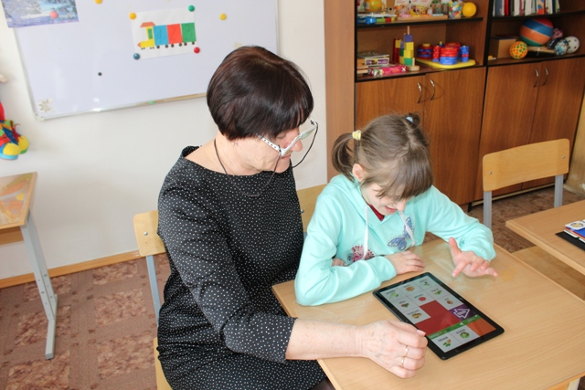
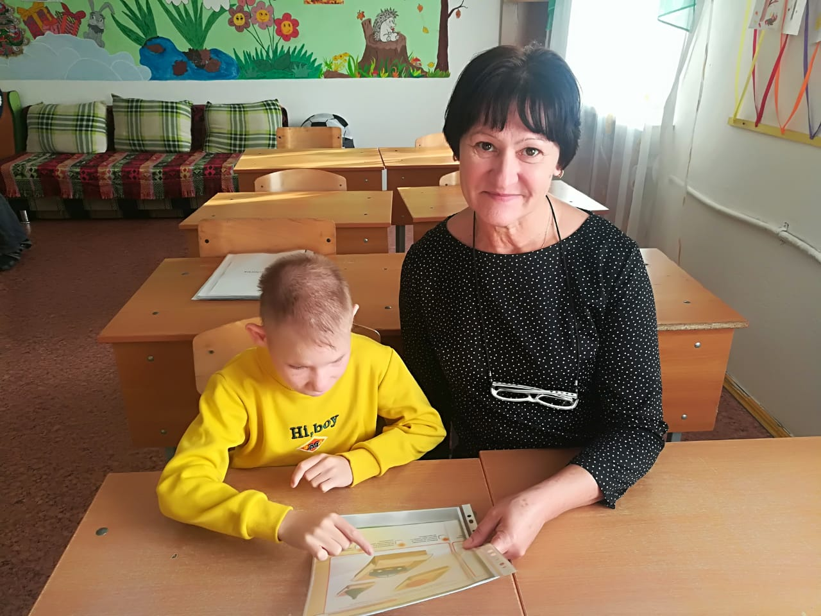
Цель программы:
социализирование детей с ТМНР путем формирования и совершенствования их коммуникативных навыков посредством методов альтернативной коммуникации с целью нивелирования степени ограничения возможности здоровья и интеграции в общество.

Slide 3
Задачи Программы:
Учить детей овладевать и пользоваться доступными средствами коммуникации и общения (вербальными и невербальными);
Развивать речь как средство общения в тесной связи с познанием окружающего мира;
Создать условия для коррекции и развития познавательной деятельности детей.

Slide 4
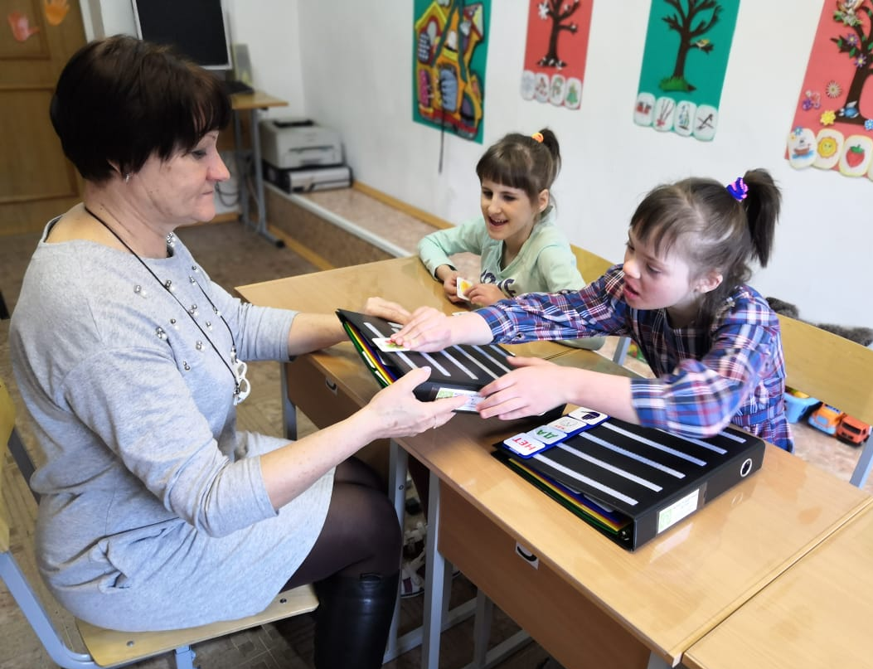
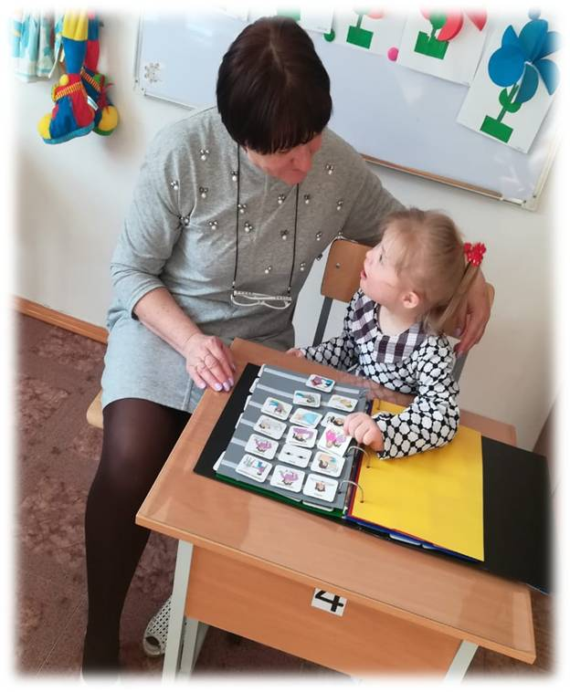
Технологии альтернативной и дополнительной коммуникации, подлежащие применению в рамках Программы:
система коммуникации при помощи карточек ПЕКС;
языковая Программа Макатон.

Slide 5
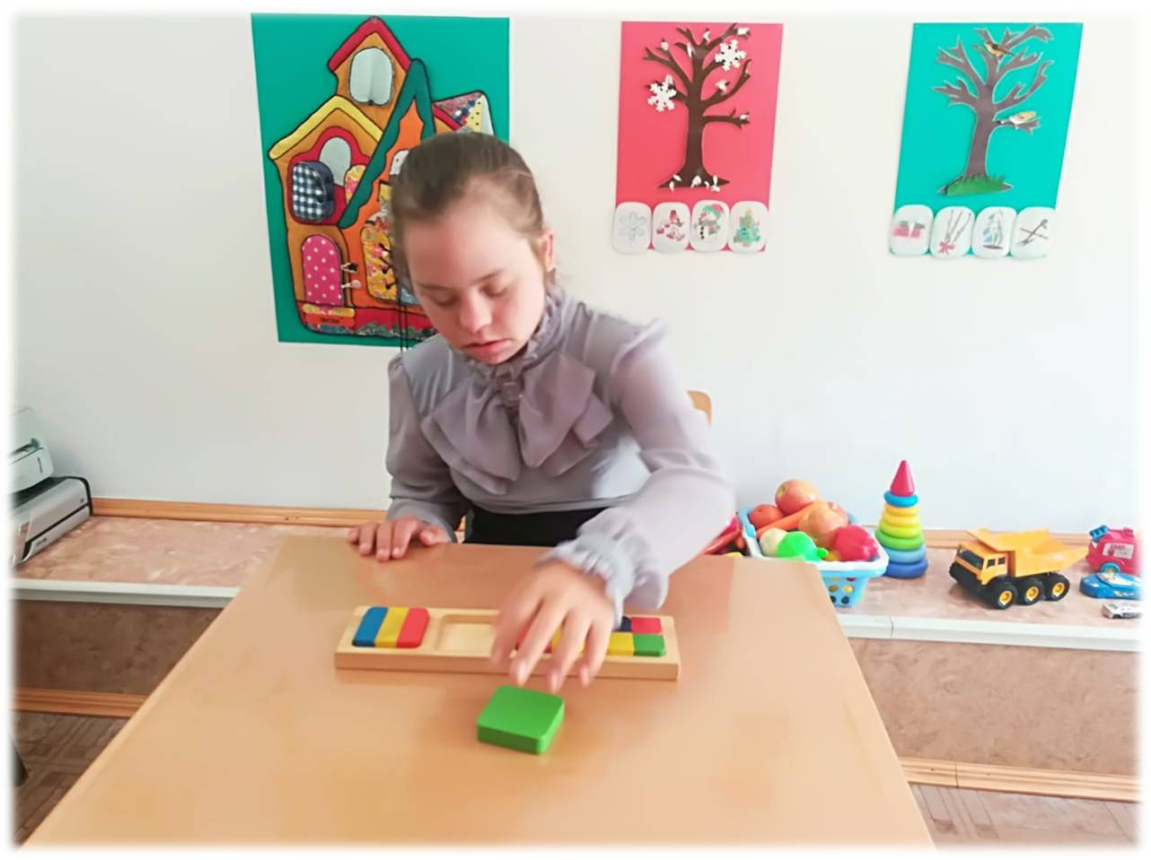
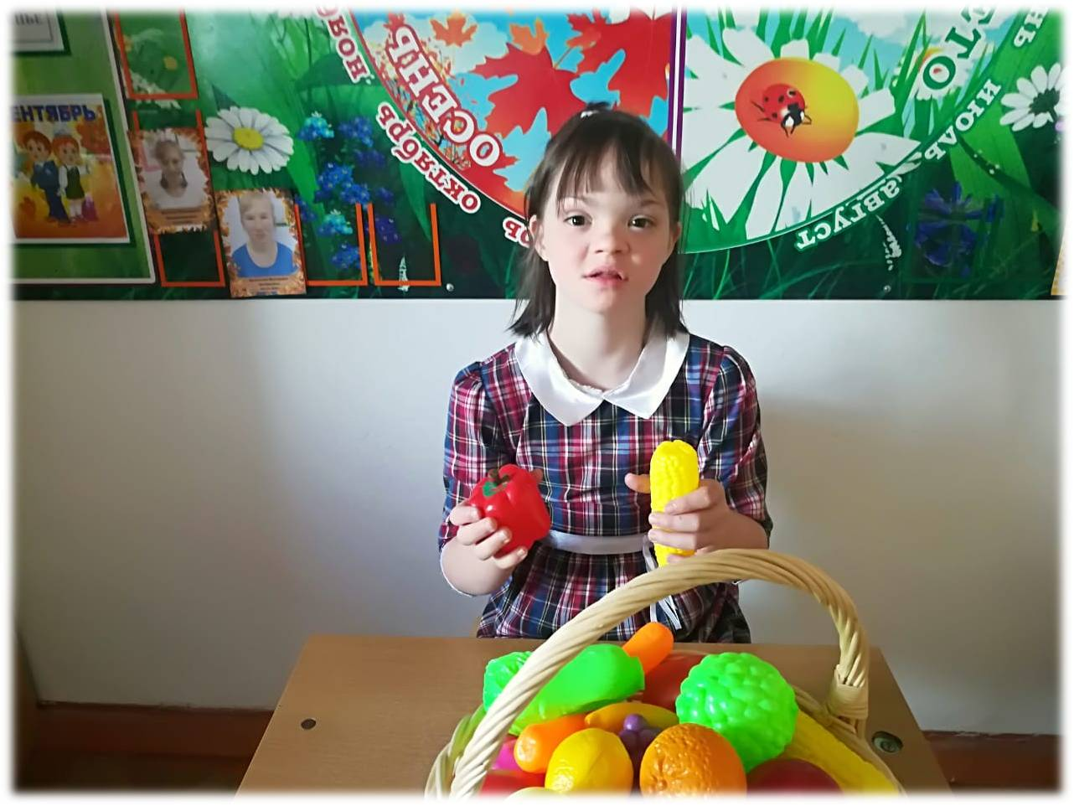
Приемы:
Развитие понимания жестов и выразительных движений(указательный жест, кивок и покачивание головой);
Выполнение действий по невербальной инструкции;
Ответы утвердительным или отрицательным жестом на простые ситуативные вопросы;
Развитие мимики и жеста(да, нет, хочу, дай);
Жестовое приветствие и прощание;
Выполнение имитирующих движений;
Понимание и использование символов, картинок, рисунков.

Slide 6
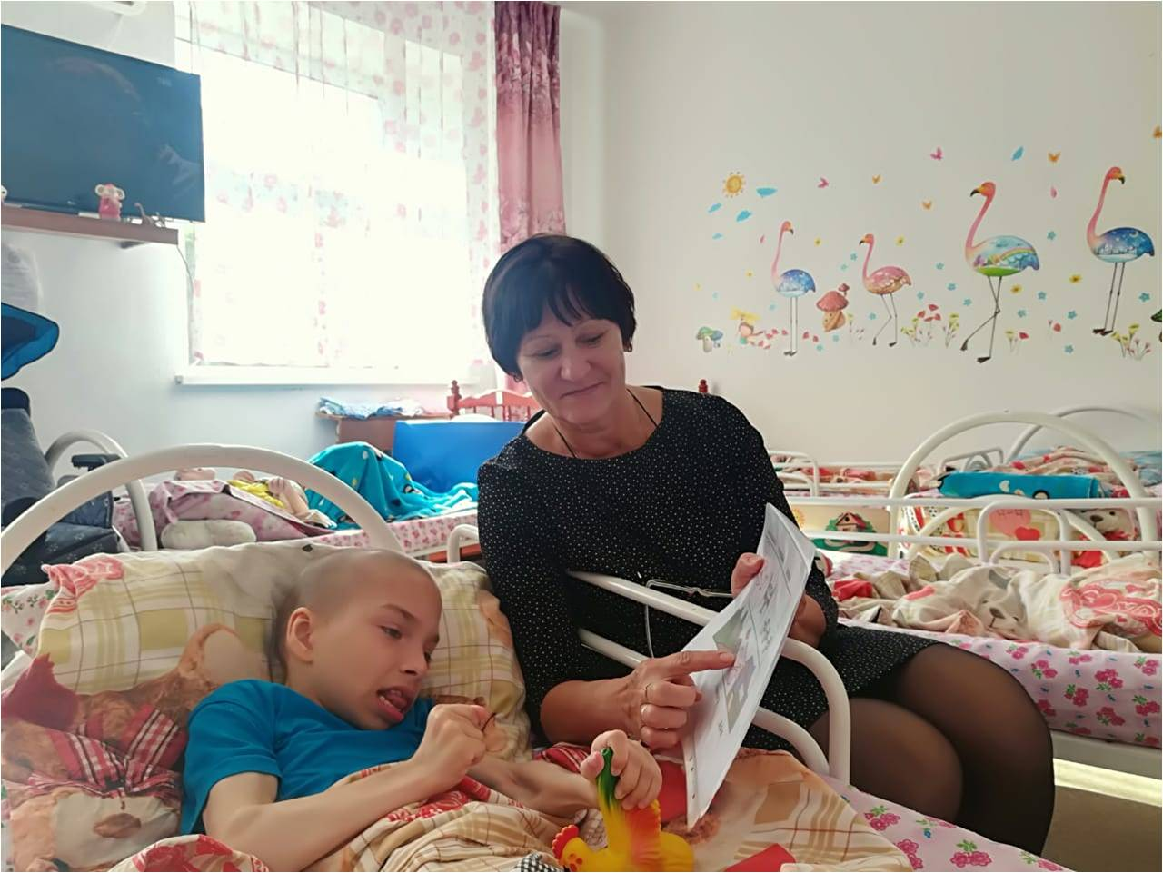
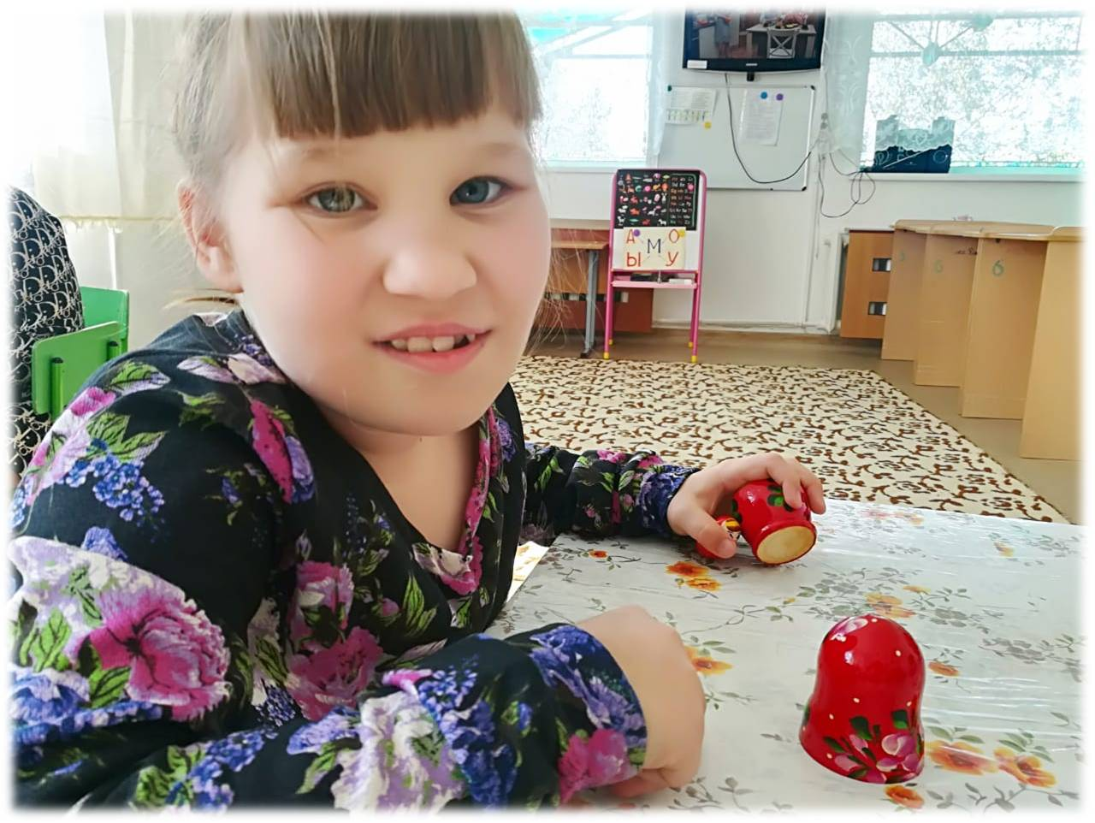
Ожидаемые результаты освоения программы
У обучающихся будут сформированы:
потребность в коммуникации;
способность понимать обращенную речь, понимать смысл доступных жестов и графических изображений, рисунков, фотосимволов;
умение использовать средства альтернативной коммуникации в процессе общения;
использовать предметы для выражения потребностей путем указания на них жестом;
использовать доступные жесты, взгляд, мимику для передачи сообщений;
Использовать графические изображения(символы) объектов и действий путем указания на изображение или передачи карточки с изображением;
способность понимать слова, обозначающие объекты и явления природы и деятельности человека.

Slide 7
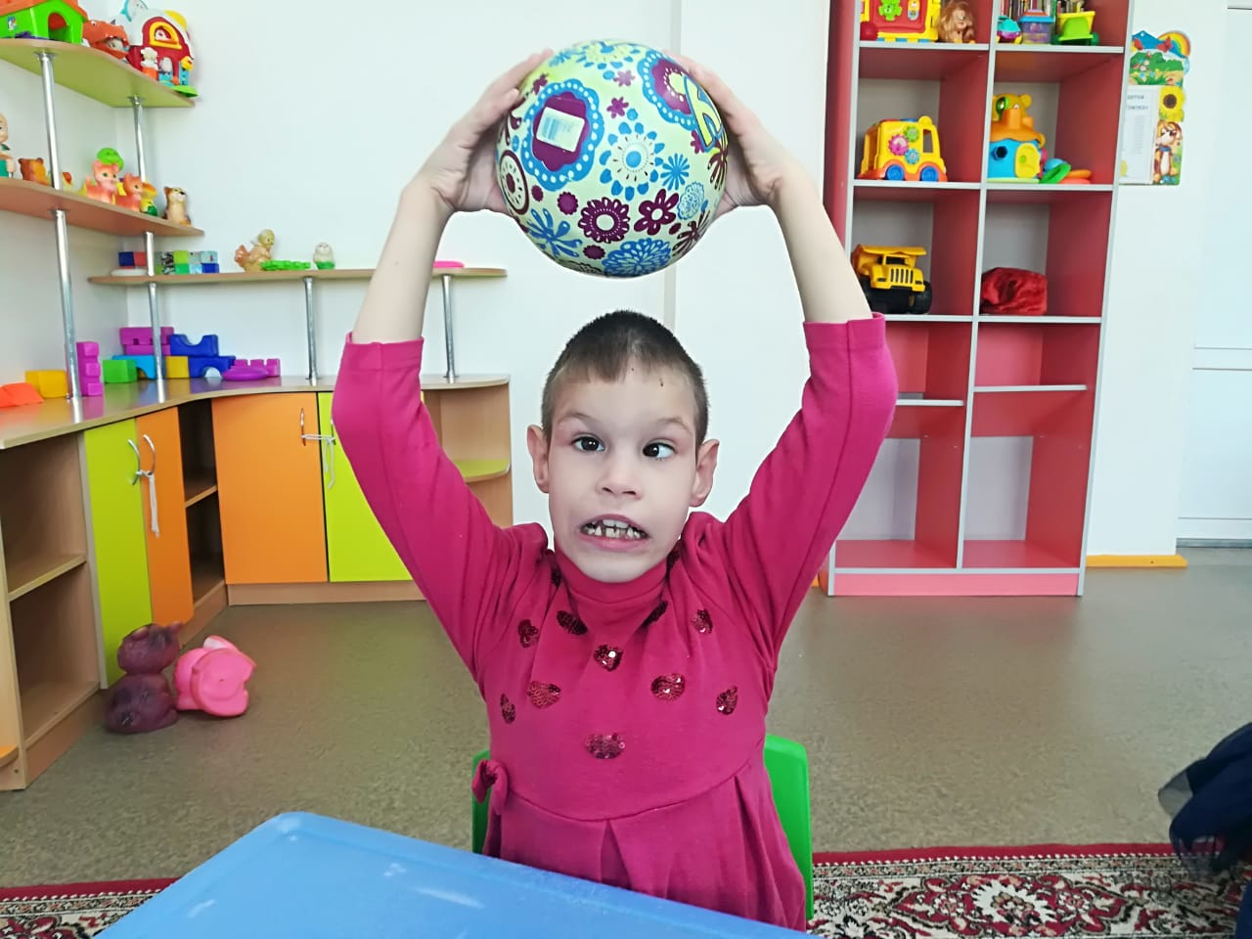

Slide 8
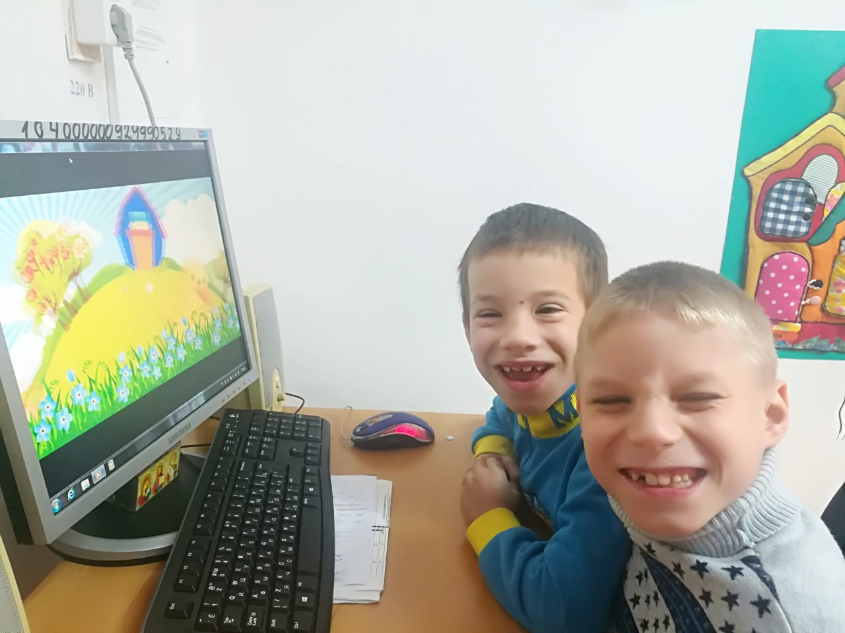

Slide 9
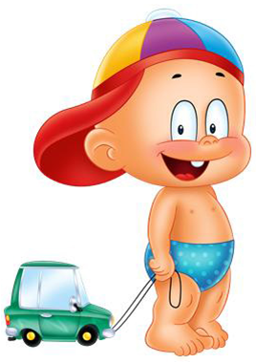
Успехов в обучении
детей!

